Slide 1
Devoirs pour lundi 30 janvier
1. Vocabulaire page 17-18
2. Ex 4 - Le vote: une obligation dans certains pays
Écrivez en français et en phrases complètes un paragraphe de 90 mots au maximum où vous résumez ce que vous avez compris selon les points suivants:
Notes:
Worksheet is available in folder: ‘1’ ➔ Homework➔ Vote Obligatoire-WORKSHEET.pdf
The audio file, transcript and markscheme are available in that folder
Students can access the resources directly from the link/ QR code
Link: https://www.myfrenchblog.com/a-level-unit-10

Slide 2
Test de vocabulaire - pages 17-18
The commitment
Rights which have been earned
to belong to
The government
taxes
Politically active
To campaign
5-year term
To give one’s time
To act
L’engagement
Les acquis sociaux
Faire partie de
Le gouvernement
Les impôts
politisé
Faire campagne
Le quinquennat
Donner de son temps
agir

Slide 3
Devoirs
Le vote: une obligation dans certains pays
Écrivez en français et en phrases complètes un paragraphe de 90 mots au maximum où vous résumez ce que vous avez compris selon les points suivants:
Les deux types de sanctions de l’abstention en Belgique (2 marks)
Une preuve de l’efficacité du vote obligatoire (1 mark)
Ce qu’en disent les opposants et leur raisonnement (2 marks)
L’abstention en France (2 marks)
Attention! Il y a 5 points supplémentaires pour la qualité de votre langue. Essayez donc d’utiliser vos propres mots autant que possible.
Notes:
Worksheet is available in folder: ‘1’ ➔ Homework➔ Vote Obligatoire-WORKSHEET.pdf
The audio file, transcript and markscheme are available in that folder
Students can access the resources directly from the link/ QR code
Link: https://www.myfrenchblog.com/a-level-unit-10

Slide 4
Le droit de vote : une obligation dans certains pays - Transcription
Plusieurs pays ont fait le choix du vote obligatoire. Pour la Belgique, cette institution a été mise en place en 1893.
Dans ce pays, un électeur qui ne se rend pas aux urnes risque des sanctions. L’abstention est constitutive d’une infraction, qui, sans excuse valable, s’accompagne d’une sanction pénale avec une amende de 27 à 55 euros la première fois et de 137 euros si récidive. Outre la sanction pénale, l’abstention est sanctionnée aussi par des mesures administratives. Ainsi, si la personne concernée s’est abstenue quatre fois en quinze ans, elle peut être rayée des listes électorales pour dix ans et ne peut recevoir pendant ce laps de temps ni nomination, ni promotion, ni distinction émanant d’une autorité publique.
L’efficacité du vote obligatoire pour lutter contre l’abstention semble avérée pour la Belgique, puisque le taux de participation dépasse toujours les 90%, comparé aux pays avoisinants qui affichent généralement un taux de 50 à70%.
Pourtant, l’utilité de cette procédure demeure fort discutée. Ses opposants lui reprochent de ne pas prendre en compte les raisons poussant les électeurs à s’abstenir lors des élections nationales. Certes, l’abstention peut être le signe d’une certaine passivité. Toutefois, pour un grand nombre de personnes, ce refus de participer aux opérations électorales traduit leur déception face à "l’offre politique". Aucun parti, aucun candidat ne représentant leur sensibilité, ils préfèrent renoncer au vote plutôt que de cautionner les personnes en place. À cela, les partisans du vote obligatoire répondent que ces électeurs déçus ont toujours la possibilité de voter blanc ou nul.
La question du vote obligatoire se pose régulièrement en France, au vu de l’importance prise par l’abstention. En effet, lors des dernières élections présidentielles, le taux d’abstention au second tour était de 25,4%, le plus fort depuis 1969.

Slide 5
MARKSCHEMES - Content : /7
-En Belgique, un électeur qui ne vote pas reçoit une amende (1 mark)
and any of these :
-Si la personne récidive 4 fois en 15 ans, elle peut être retirée des listes électorales (1 mark)
-Si la personne récidive 4 fois en 15 ans, Elle ne peut pas recevoir de promotion/ nomination/ distinction (1 mark)
le vote obligatoire est efficace car l’abstention en Belgique est moins élevée que les autres pays.
les opposants pensent que le vote obligatoire ne prend pas en compte les personnes qui refusent de participer (1mark) pour exprimer le rejet des candidats proposés.(1 mark)
En France, le vote obligatoire est considéré (1 mark)
any of these reasons :
-car le taux d’abstention augmente de plus en plus. (1 mark)
- car lors des dernières élections présidentielles, le taux d’abstention était de 25,4%/ était le plus élevé depuis 1969.

Slide 6
Exemple de paragraphe :
En Belgique, le droit de vote est obligatoire et un électeur qui ne va pas voter reçoit une amende.
Si la personne récidive quatre fois en quinze ans, alors elle peut être retirée des listes électorales.
Le vote obligatoire est efficace puisque l’abstention est moins importante que dans les autres pays.
Cependant, les opposants pensent qu’il ne prend pas en compte les personnes qui refusent de participer pour exprimer le rejet des candidats proposés.
En France, le vote obligatoire est considéré car le taux d’abstention augmente de plus en plus. (90 words)

Slide 7
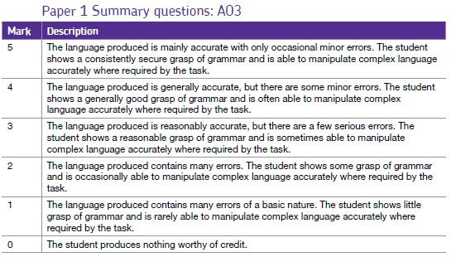

Slide 8
Les objectifs:
Difficile:
Les connaissances: identifier les grandes forces politiques en France
Pour ou contre le droit de vote?
L1 Le droit de vote: une introduction
L2 Les partis politiques et leur évolution
Voter à 16 ans: Pour ou contre?
Plus difficile:
L’application: relever des informations à partir de documents divers
Le plus difficile:
L’analyse: comparer les différents partis politiques

Slide 9
Pour commencer:
Quels sont les partis politiques que vous connaissez?
Pouvez-vous donner des informations?
Notes:
NOTES:
La France insoumise (LFI) et le parti communiste français (PCF) = extrême gauche
Parti socialiste (PS) et Europe Écologie Les Verts (EELV) = gauche
La République en Marche (LREM) = centre
Les Centristes (LC) = Centre droit
Les Républicains (LR) = droite
Le Rassemblement National (RN) = extrême droite

Slide 10
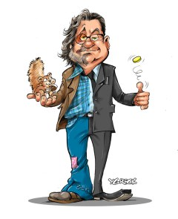
On regarde! La droite et la gauche
Regardez la vidéo et prenez des notes pour pouvoir répondre aux questions
Qu’est-ce qu’un parti politique?
Quelles sont les deux grandes forces politiques en France?
D’où vient l’appellation?
Quel est l’objectif commun aux deux partis?
Qu’est-ce qui est différent?
Donnez des détails:
Que pense-t-on à droite?
Que pense-t-on à gauche?
Notes:
You can print this slide for students if necessary.
Video is available in folder ‘2’➔ Forces Politiques-VIDEO.mp4
Or can be accessed here: https://www.youtube.com/watch?v=eyFaOW7mswo
Possible answers on the next slide

Slide 11
On regarde! La droite et la gauche
Les réponses possibles
Un parti politique rassemble des personnes qui partagent les mêmes opinions sur la façon de diriger un pays. En France, il y a deux grandes forces politiques qui sont la Gauche et la Droite. L’appellation vient de la révolution. À l’assemblée, les partisans du roi étaient assis à droite et les autres à gauche.
Les partis ont le même objectif: que le pays se porte bien. Ce qui change, c’est la façon d’y arriver.
À droite, on pense que le rôle de l’État est de favoriser l’envie d’entreprendre.
À gauche, on pense qu’il doit intervenir davantage pour réduire l’écart entre les riches et les pauvres.

Slide 12
En marche!
Lisez le passage puis reliez le début des phrases à leur fin pour résumer les informations
En Marche! est un mouvement politique lancé le 6 avril 2016 par Emmanuel Macron. La République en Marche! est maintenant un parti politique social-libéral qui est classé au centre de l’échiquier politique.
Les valeurs revendiquées par la République en Marche! sont le rejet de toute forme de conservatisme, une adhésion proclamée au progressisme, l’attachement à l’Union Européenne, l’adaptation économique de la France à la mondialisation et l’engagement de moraliser et moderniser la vie politique française.
En mai 2017, après avoir été élu président de la république, Emmanuel Macron a démissionné de la présidence d’En Marche!
Emmanuel Macron a…
La République En Marche! est un parti politique…
Ce parti politique s’oppose au…
LREM est pour…
Il s’engage à…
Emmanuel Macron n’est…
a. … améliorer la vie politique en France.
b. … du centre.
c. … la mondialisation.
d. … plus à la tête de ce parti politique.
e. … conservatisme
f. … créé le mouvement politique En Marche!
Notes:
Whiteboard activity. Alternatively, you can print this slide for your students.
Answers on the next slide

Slide 13
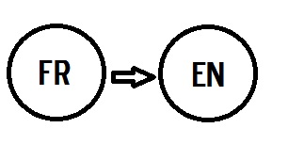
En marche!
Les réponses
Emmanuel Macron a crée le mouvement politique En Marche!
La République en Marche! est un parti politique du centre.
Ce parti politique s’oppose au conservatisme.
LREM est pour la mondialisation.
Il s’engage à améliorer la vie politique en France.
Emmanuel Macron n’est plus à la tête de ce parti politique.
À deux: Discutez la traduction en anglais

Slide 14
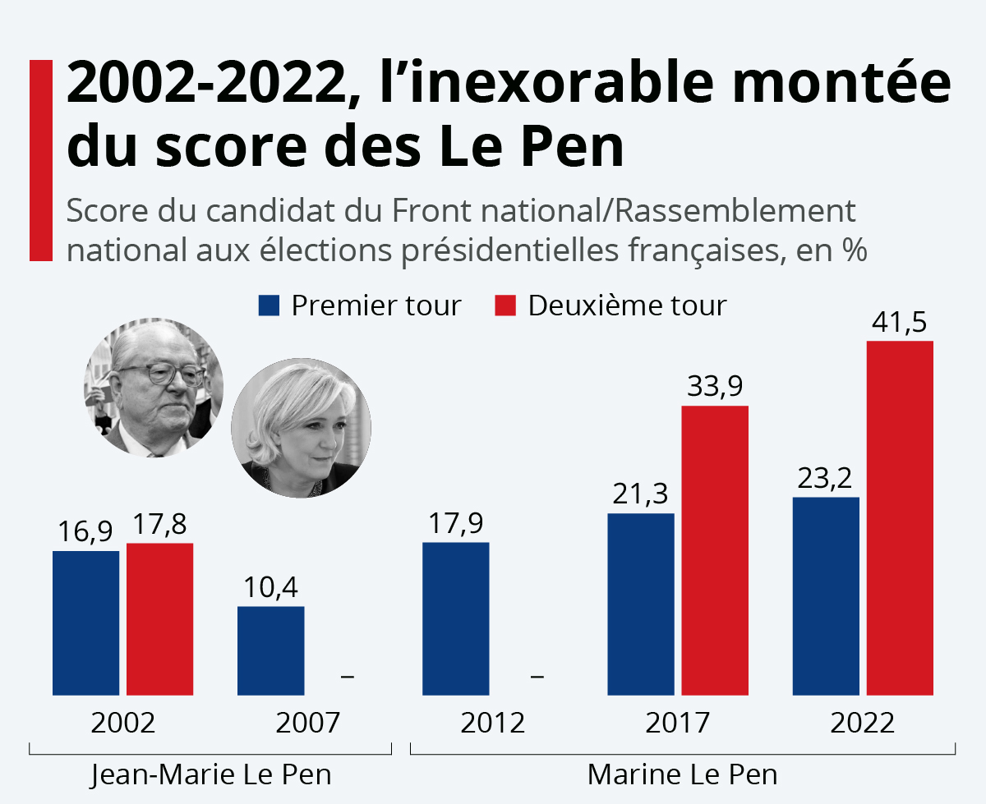
La nombre de voix du RN
À deux: discutez
Qu’est-ce que c’est le RN?
Que remarquez-vous ici?
À votre avis à quoi est due cette évolution?
Source: Statista

Slide 15
On traduit! Les élections présidentielles
Traduisez le passage en anglais
Au premier tour, les électeurs votent pour leur candidat préféré. Si, quand les voix sont comptées, un candidat recueille la majorité absolue, c’est-à-dire plus de 50% des suffrages exprimés, alors il est élu.
Si, comme il est plus probable, aucun candidat ne remporte la majorité absolue, alors on organise un second tour avec un nombre plus réduit de candidats.
Au deuxième tour, c’est le candidat qui recueille le plus de voix qui est élu. On appelle ça la majorité relative. Les élections on lieu le dimanche et les électeurs doivent se rendre à un bureau de vote avec les justificatifs d’identités nécessaires.
Notes:
Note that the next slide gives a QR code/ link for the grammar point: ne explétif, which your students might spot in this activity.
Worksheet available in folder:’2’➔ Translation-WORKSHEET.pdf
The worksheet contains a feedback grid to facilitate marking, but feel free to modify as you see fit using the editable version
The markscheme is also available in that folder: Translation-ANSWERS.pdf

Slide 16
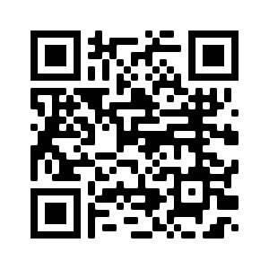
Ne explétif
Vous avez peut-etre remarqué que le texte de l’activité précédente contenait une phrase avec un “ne explétif ”.
Vous pouvez utiliser ce code/ lien pour en savoir plus sur le Ne explétif:
https://www.myfrenchblog.com/post/ne-expletif
Notes:
Independent study: https://www.myfrenchblog.com/post/ne-expletif

Slide 17
On révise! La voix passive
La voix passive s’utilise pour mettre l’accent sur le résultat d’une action. Le sujet de la phrase est l’élément qui a subi l’action.
Exemple: La voiture a été volée.
La structure: La voix passive d’un verbe se construit avec l’auxiliaire ‘être’ suivi du participe passé du verbe (qui doit être accordé). L’auxiliaire est conjugué au même temps que le verbe de la voix active.
Exemples:
Présent: il choisit un candidat ➔ un candidat est choisi
Futur: il choisira un candidat➔ un candidat sera choisi
Passé composé: Il a choisi un candidat➔ un candidat a été choisi
Imparfait: Il choisissait un candidat➔ un candidat était choisi
Plus-que-parfait: il avait choisi un candidat➔ un candidat avait été choisi
Notes:
Worksheet available in folder :’2’➔ Passive-WORKSHEET.pdf
A version with answers is also available in that folder: Passive-ANSWERS.pdf
Activities and answers are on the next slides

Slide 18
On s’entraine! Oralement pour commencer
Les phrases sont-elles à la voix active ou passive ?
Écrivez A ou P et précisez le temps utilisé.
1. Ils ont voté nul.
2. Le bulletin a été placé dans l’urne.
3. Je n’ai aimé aucun candidat.
4. Le maire sera élu la semaine prochaine.
5. Elles préféreront s’abstenir.
6. Il est déçu par le taux d’abstention.
Notes:
Answers on the next slide

Slide 19
On s’entraine!
Les réponses
1. Ils ont voté nul. A- Passé composé
2. Le bulletin a été placé dans l’urne. P- Passé composé
3. Je n’ai aimé aucun candidat. A- Passé composé
4. Le maire sera élu la semaine prochaine. P- Futur
5. Elles préféreront s’abstenir. A- Futur
6. Il est déçu par le taux d’abstention. P- Présent
Notes:
Activity 2 on the next slide

Slide 20
On s’entraine!
Écrivez ces phrases à la voix passive
J’écoute ses opinions politiques➔
Emmanuel Macron a lancé un mouvement politique➔
Laurence écrivait sa lettre de candidature➔
Marine Le Pen promettait un référendum Frexit➔
En 1944, Charles de Gaulle avait donné le droit de vote aux femmes➔
Nous préférons le vote blanc➔
Ils avaient organisé la campagne électorale➔
Il n’accordera pas le droit de vote à16 ans➔
Notes:
Answers on the next slide

Slide 21
La voix passive
Les réponses
j’écoute ses opinions politiques. ➔ Ses opinions politiques sont écoutées.
Emmanuel Macron a lancé un mouvement politique. ➔ un mouvement politique a été lancé.
Laurence écrivait sa lettre de candidature. ➔ Sa lettre de candidature était écrite.
Marine Lepen promettait un référendum Frexit. ➔ Un référendum Frexit était promis.
En 1944, Charles de Gaulle avait donné le droit de vote aux femmes. ➔ Le droit de vote avait été donné.
Nous préférons le vote blanc. ➔ Le vote blanc est préféré.
Ils avaient organisé la campagne électorale. ➔ La campagne électorale avait été organisée.
Il n’accordera pas le droit de vote à 16 ans. ➔ Le droit de vote à 16 ans ne sera pas accordé.

Slide 22
On écrit!
Répondez aux questions
De nos jours qui peut voter en France?
Connaissez-vous des étapes importantes de l’histoire du vote en France?
Quelles sont les grandes forces politiques françaises?
En France, comment les élections présidentielles se déroulent-elles?
Le vote obligatoire devrait-il être considéré en France? Pourquoi (pas)?

Slide 23
Devoirs pour lundi 6 février
1. Vocabulaire –pages 19-20
2. corrigez les exercices de la L2 (sur Teams)
3. Préparez-vous pour le 'mock'/essai sur No et Moi
Et enfin, regardez ces deux vidéos sur YouTube sur le vote à 16 ans et prenez des notes sur les arguments possibles:
Ils ont 16 ans et ils réclament le droit de vote - YouTube
https://youtu.be/UtjZ6JCFjzI
BIENTÔT LE DROIT DE VOTE À 16 ANS ? - YouTube
https://youtu.be/gYK-xIf2RbA

Slide 24
Les objectifs:
Difficile:
Les connaissances: identifier l'âge légal du droit de vote dans les pays francophones
Pour ou contre le droit de vote?
Le droit de vote: une introduction
Les partis politiques et leur évolution
Voter à 16 ans: Pour ou contre?
Plus difficile:
L’application: relever des informations à partir de témoignages et de sources officielles
Le plus difficile:
L’analyse: discuter l’abaissement de l'âge légal du droit de vote

Slide 25
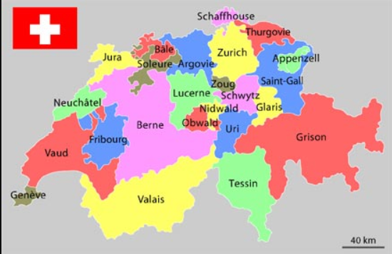
Pour commencer: Le vote en Suisse
À deux: Lisez et discutez les informations
Les 26 cantons suisses
En Suisse, on peut voter au niveau fédéral à partir de 18 ans.
Il existe des différences au niveau communal et cantonal:
Le canton de Schaffhouse a rendu le vote obligatoire. L’abstention est punie d’une amende.
À Glaris, les jeunes peuvent voter dès 16 ans.
À Glaris et à Appenzell, le vote s’effectue à main levée et en plein air.

Slide 26
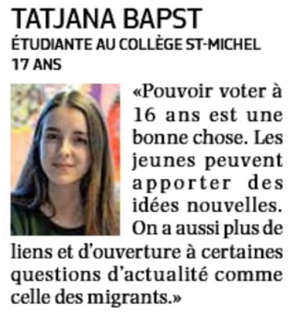
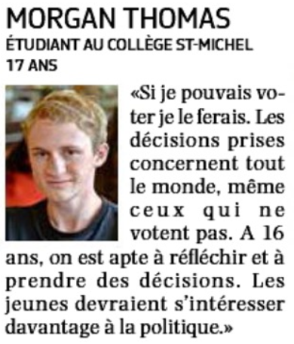
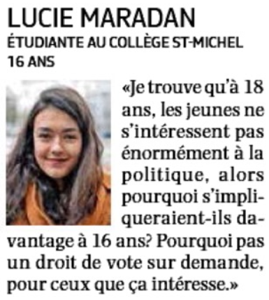
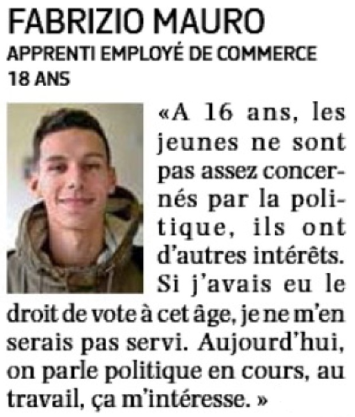
On lit!
Pour ou contre le droit de vote à 16 ans:
ce qu’en disent les jeunes suisses
Julie
Lisez les témoignages de cinq jeunes suisses et répondez aux questions
Romain
Clémence
Fabienne
Arnaud
Notes:
Worksheet available in folder:’3’➔ Suisse-WORKSHEET.pdf
The QR code at the bottom of the worksheet links to this video: https://www.youtube.com/watch?v=bieSoyH6iys&t=19s
A version with answers is also available in that folder: Suisse-ANSWERS.pdf
Activities and Answers are in the next slides too.

Slide 27
Pour ou contre le droit de vote à 16 ans:
ce qu’en disent les jeunes suisses
Pour chaque personne, écrivez P (pour) ou C (contre):
Julie :
Romain :
Clémence:
Fabienne :
Arnaud :
Écrivez J (Julie), R (Romain), F (Fabienne), A (Arnaud) ou C (Clémence) selon les personnes qui parlent. Attention ! Il peut parfois y avoir plus d’une personne !
1. Les jeunes ne s’intéressent pas assez à la politique.
2. Les jeunes sont plus ouverts d’esprit.
3. Les décisions prises en politique affectent l’avenir des jeunes.
4. À 16 ans, on a d’autres choses auxquelles penser.
5. Les jeunes de 16 ans sont autant capables de décider que les autres.
6. Les jeunes sont plus concernés par les questions d’actualité.
7. Les jeunes peuvent être plus novateurs dans leurs suggestions.
Notes:
Answers on the next slide

Slide 28
Pour ou contre le droit de vote à 16 ans:
ce qu’en disent les jeunes:
Écrivez Pour, Contre pour chaque personne :
Julie : POUR
Romain : POUR
Fabienne : POUR (sur demande)
Arnaud : CONTRE
Clémence : POUR
Les réponses
Écrivez J (Julie), R (Romain), F (Fabienne), A (Arnaud) ou C (Clémence) selon les personnes qui parlent. Attention ! Il peut parfois y avoir plus d’une personne !
1. Les jeunes ne s’intéressent pas assez à la politique. R F A
2. Les jeunes sont plus ouverts d’esprit. J
3. Les décisions prises en politique affectent l’avenir des jeunes. C
4. À 16 ans, on a d’autres choses auxquelles penser. A
5. Les jeunes de 16 ans sont autant capables de décider que les autres. R
6. Les jeunes sont plus concernés par les questions d’actualité. J C
7. Les jeunes peuvent être plus novateurs dans leurs suggestions. J

Slide 29
On analyse et on discute!
Faites des phrases pour résumer les informations ci-dessous
L’abaissement du droit de vote: l’attitude des Québécois
Affirmation: On devrait abaisser l'âge légal de vote à 16 ans pour encourager la participation des jeunes.
Affirmation: Les écoles devraient en faire davantage pour éduquer les enfants en matière d’élection et de participation politique.
Source: Elections Canada
%
%

Slide 30
On écoute!
Ex 2 - L’âge de vote fait toujours débat
Écoutez ce reportage où un journaliste et ses trois invités parlent de l’âge du droit de vote en France. Écrivez les lettres des cinq phrases vraies dans les cases.
A | La question du droit de vote à 16 ans a déjà été examinée.
B | Le projet de « prémajorité » du gouvernement a été mené à terme.
C | Le président Giscard d’Estaing a été de dernier à abaisser l’âge de la majorité.
D | Avant Giscard d’Estaing, cela faisait 21 ans que la majorité n’avait pas changé.
E | À l’heure actuelle, les gens réagissent différemment que par le passé.
F | L’idée de pouvoir conduire avant de voter est déconcertante.
G | Marianne a un avis clair sur la question du droit de vote à 16 ans.
H | D’après Hubert Tison, les jeunes ne montrent aucun intérêt envers la politique.
J | La ministre est d’avis que le système de loi français manque de logique.
K | Un ado de 17 ans doit obtenir le consentement parental pour rentrer dans l’armée.
L | Le taux d’abstention des moins de 25 ans a atteint les 75% lors des récentes élections.
(5 marks)
Notes:
Please note: this is a listening question from Paper1: June 2018- Q1
Mini whiteboard activity, or this slide can be printed for your students. The audio file is embedded to the slide and also available in folder: ‘3’➔ audio files➔ age de vote-AUDIO.mp3
Transcript and answers on the next slides. Transcript is available in folder ‘3’.

Slide 31
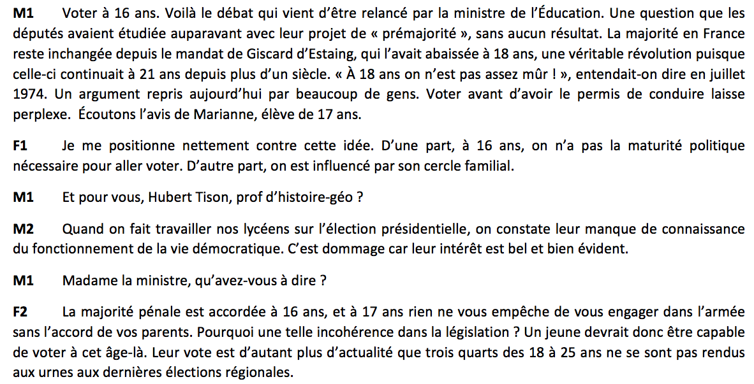
Utilisez la transcription pour vérifiez vos réponses et corrigez si nécessaire
Notes:
Answers on the next slide

Slide 32
On écoute!
Ex 2 - L’âge de vote fait toujours débat
Écoutez ce reportage où un journaliste et ses trois invités parlent de l’âge du droit de vote en France. Écrivez les lettres des cinq phrases vraies dans les cases.
A | La question du droit de vote à 16 ans a déjà été examinée.
B | Le projet de « prémajorité » du gouvernement a été mené à terme.
C | Le président Giscard d’Estaing a été de dernier à abaisser l’âge de la majorité.
D | Avant Giscard d’Estaing, cela faisait 21 ans que la majorité n’avait pas changé.
E | À l’heure actuelle, les gens réagissent différemment que par le passé.
F | L’idée de pouvoir conduire avant de voter est déconcertante.
G | Marianne a un avis clair sur la question du droit de vote à 16 ans.
H | D’après Hubert Tison, les jeunes ne montrent aucun intérêt envers la politique.
J | La ministre est d’avis que le système de loi français manque de logique.
K | Un ado de 17 ans doit obtenir le consentement parental pour rentrer dans l’armée.
L | Le taux d’abstention des moins de 25 ans a atteint les 75% lors des récentes élections.
Les réponses
A
C
G
J
L
In any order

Slide 33
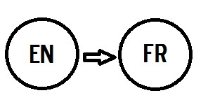
Ex 3 - Traduisez le passage en français
On traduit! Voter à 16 ans
Since the legal voting age was lowered in Austria in 2007, it is often challenged in France. Should 16-18 year olds be able to vote? The majority of French people think that young people lack maturity and that they are not yet interested enough to go and vote. According to them, at 16, one is too influenced by one’s family and conditioned to think like one’s parents. Young people tend to agree that they lack knowledge in the topic but most of them would like to gain a better understanding of the political system and the possibility to express their opinions through voting.
Notes:
Worksheet available in folder: ‘3’➔ Traduction-WORKSHEET.pdf
Note: You may want to put the transcript of the previous listening activity on the board for support (student would have access to the text from the previous reading question, which is linked to the translation, in the exam)
A feedback grid is included at the bottom of the worksheet to facilitate your marking but feel free to modify/ remove as you see fit using the editable version.
The marscheme is available in folder 3➔ Traduction-MARKSCHEME.pdf

Slide 34
Since the legal voting age | Depuis que l'âge légal du vote
was lowered | a été abaissé / baissé
in Austria in 2007, | en Autriche en 2007,
it is often challenged in France. | il est souvent remis en question en France.
Should 16-18 year olds | Les jeunes de 16-18 ans devraient-ils
be able to vote? | pouvoir voter?
The majority of French people think that | La majorité des Français pensent/pense que
young people lack maturity | les jeunes manquent de maturité
and that they are not yet interested enough | et qu’ils n’ont pas encore assez d’intérêt
to go and vote. | pour aller voter.

Slide 35
According to them, at 16, | Selon eux, à 16 ans,
one is too influenced by his family | on est trop influencé par sa famille
And conditioned to think | et conditionné à penser
like his parents. | comme ses parents.
Young people tend to agree | Les jeunes ont tendance à être d’accord
that they lack knowledge in the topic | qu’ils manquent de connaissances sur le sujet
but most of them would like | mais la plupart d’entre eux voudraient
to gain a better understanding | acquérir une meilleure compréhension
of the political system and the possibility | du système politique et la possibilité
to express their opinions through voting. | d’exprimer leurs opinions à travers le vote

Slide 36
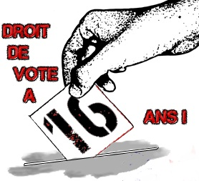
Le référendum au Luxembourg
Préparez des réponses aux questions (5 minutes).
Trouvez deux questions que vous pourriez poser sur ce sujet.
À deux: entraînez-vous à poser et répondre aux 5 questions.
Le 7 juin 2015, un référendum était organisé au Luxembourg. Les électeurs devaient répondre par « oui » ou par « non » à trois questions, dont deux concernant le droit de vote.
À La question « Faut-il donner le droit de vote aux étrangers? », les luxembourgeois ont répondu « non » à 70%.
À la question « Faut-il donner le droit de vote facultatif dés 16 ans? », les électeurs se sont franchement opposés, à plus de 80%.
Questions:
De quoi s’agit-il sur cette carte?
Quelle est votre réaction face aux informations qui sont données ici?
Selon ce que vous en savez, quelle est l’attitude des Francophones envers le droit de vote pour les jeunes?
Notes:
You can print this slides for your students

Slide 37
Les objectifs:
Difficile:
Les connaissances: identifier l'âge légal du droit de vote dans les pays francophones
Pour ou contre le droit de vote?
Le droit de vote: une introduction
Les partis politiques et leur évolution
Voter à 16 ans: Pour ou contre?
Plus difficile:
L’application: relever des informations à partir de témoignages et de sources officielles
Le plus difficile:
L’analyse: discuter l’abaissement de l'âge légal du droit de vote

